Slide 1
Les bons candidats

Slide 2
35 - (id6c35) cmip6_FGOALS-f3-H_hist-1950_19890101-20051231_Omon_1m_r1i1p1f1_gn
  wo super fort. Sst OK alors que Tsub bcp trop chaud
43 -(id6c43) cmip6_GISS-E2-2-G_historical_19890101-20051231_Omon_1m_r1i1p1f1_gn
2 -(id6c2) cmip6_BCC-CSM2-HR_hist-1950_19890101-20051231_Omon_1m_r1i1p1f1_gn
44 -(id6c44) cmip6_HadGEM3-GC31-HH_hist-1950_19890101-20051231_Omon_1m_r1i1p1f1_gn
45 -(id6c45) cmip6_HadGEM3-GC31-HM_hist-1950_19890101-20051231_Omon_1m_r1i1p1f1_gn
47 -(id6c47) cmip6_HadGEM3-GC31-MM_hist-1950_19890101-20051231_Omon_1m_r1i1p1f1_gn
46 -(id6c46) cmip6_HadGEM3-GC31-LL_hist-1950_19890101-20051231_Omon_1m_r1i1p1f1_gn
  Les 3 HH HM MM un wo ~=15 LL Basse résolution : wo ~=10
32 -(id6c32) cmip6_ECMWF-IFS-HR_hist-1950_19890101-20051231_Omon_1m_r1i1p1f1_gn
  Bon élève
64 -(id6c64) cmip6_UKESM1-0-LL_historical_19890101-20051231_Omon_1m_r1i1p1f2_gn
17 -(id6c17) cmip6_CMCC-CM2-VHR4_hist-1950_19890101-20051231_Omon_1m_r1i1p1f1_gn
  HR pourtant wo faible (~10 au lieu de 15 pour les HR)
Remarque : FGOALS-f3-H et HadGEM3-GC31-HH se ressemblent peut-être suffisamment pour éliminer FGOALS et garder HadGEM3-GC31-HH *

Slide 3
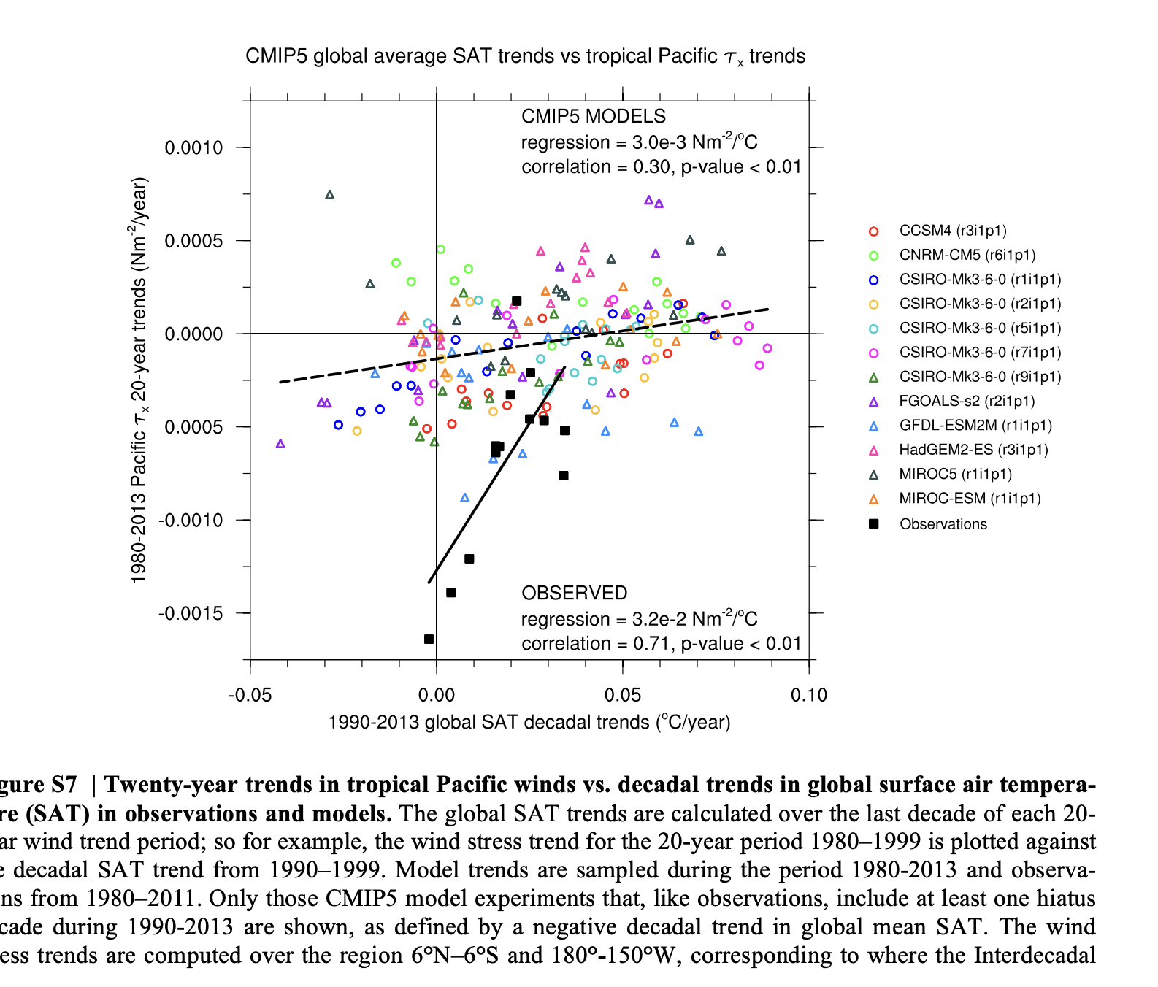
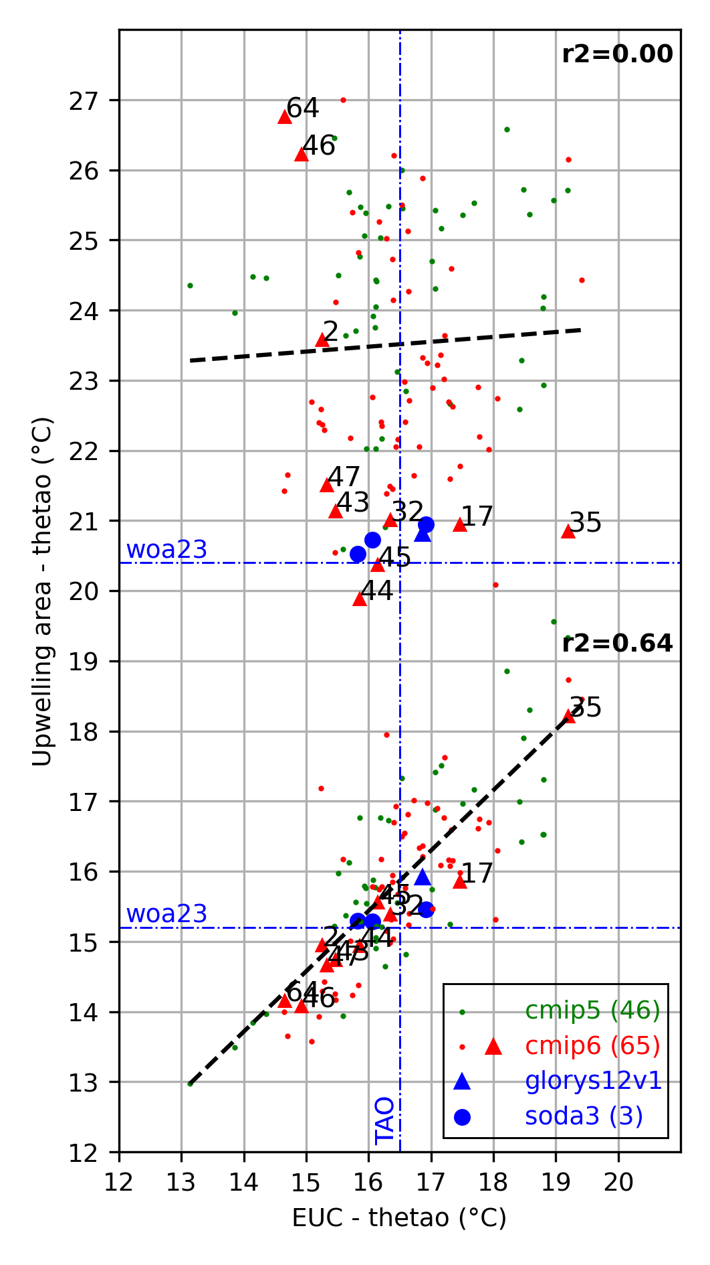
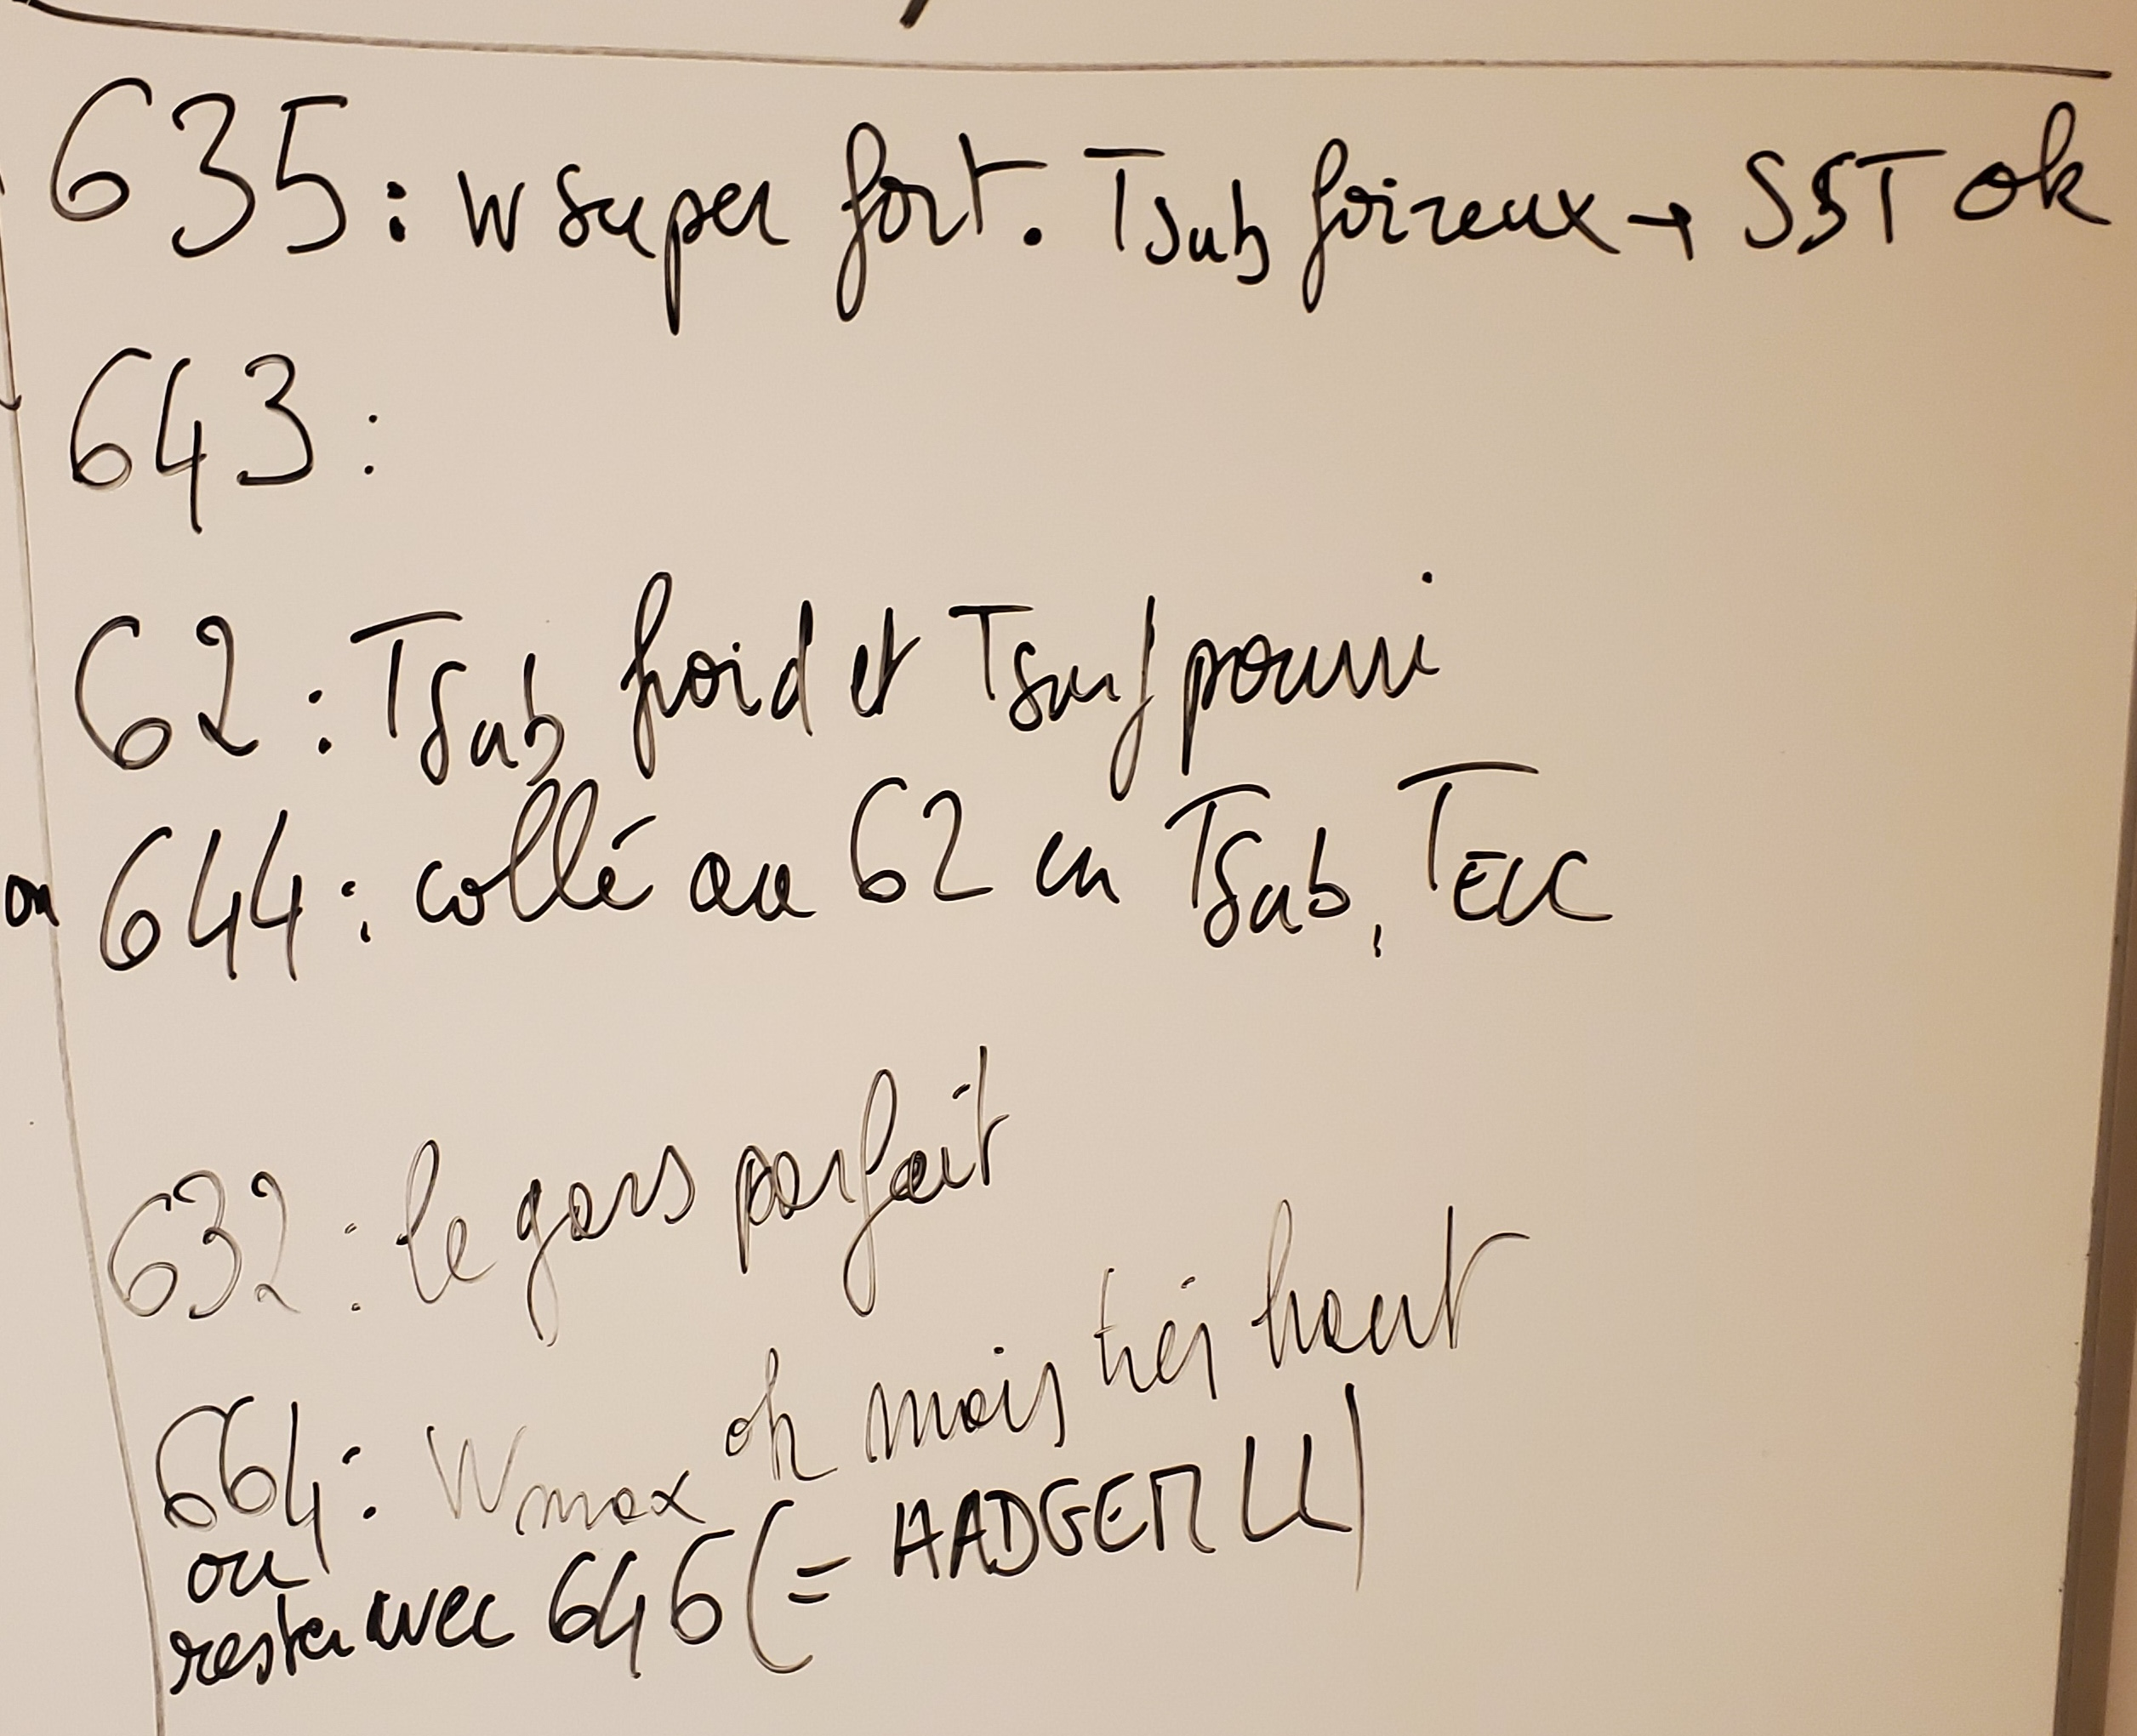

Slide 4
Fig2 (area)

Slide 5
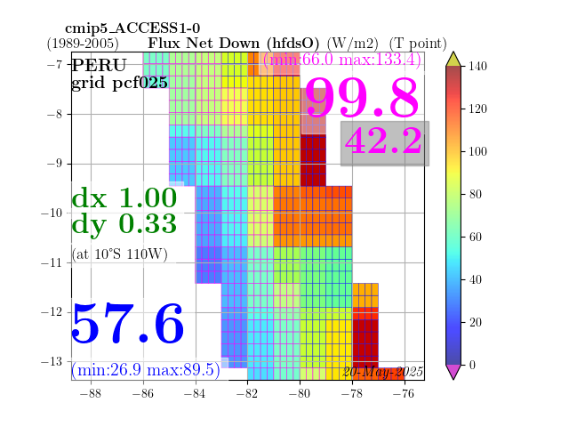
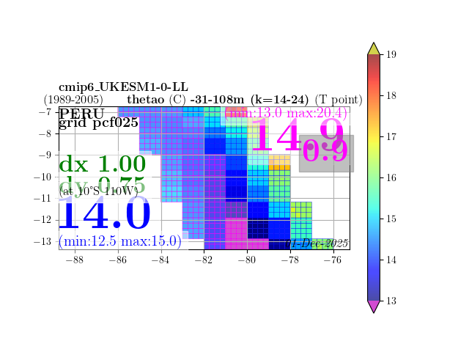
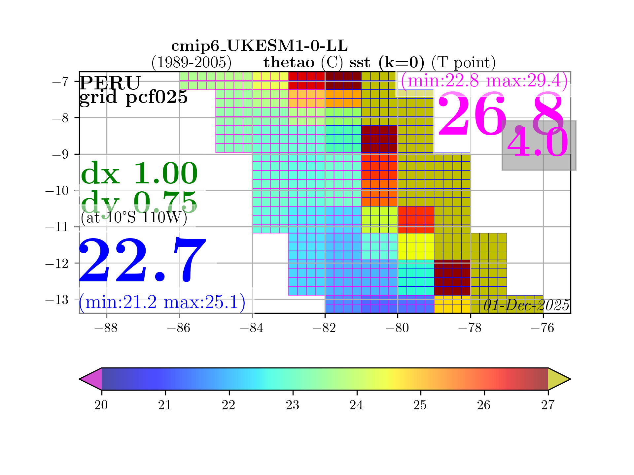
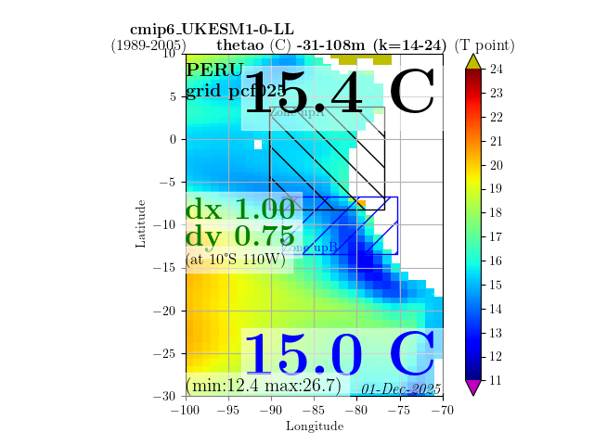
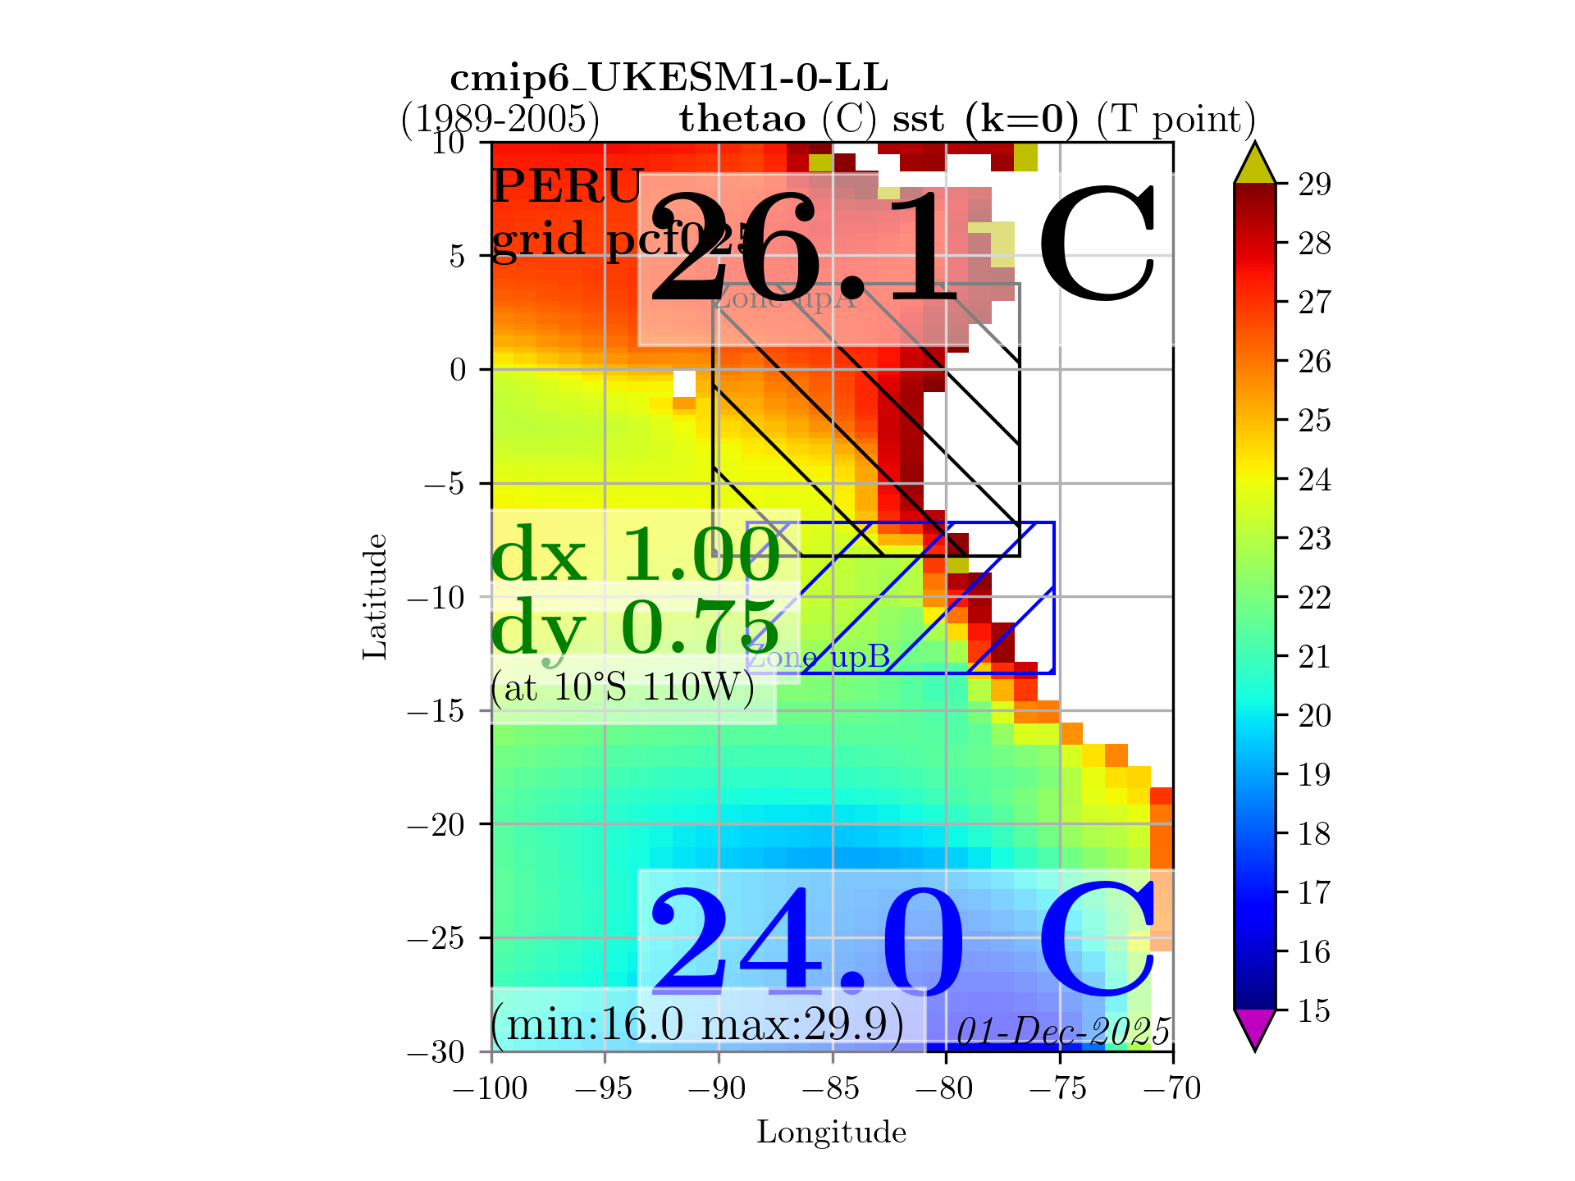
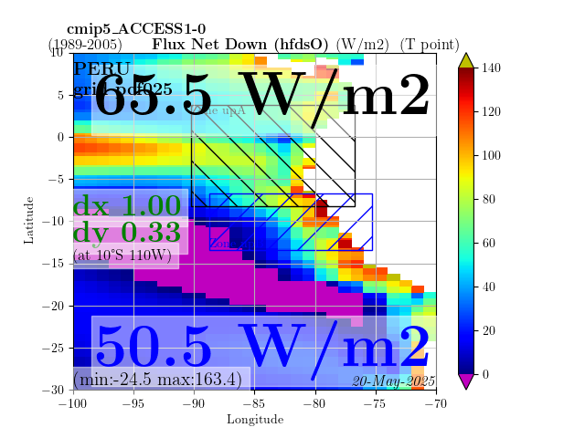
Hauteur = 12.17cm
Largeur : 19.47cm
Colonne draft : 9cm
Hauteur = 12.17cm
Largeur : 16.23cm

Slide 6
sst/sst_total =f(wo/wod)

Slide 7
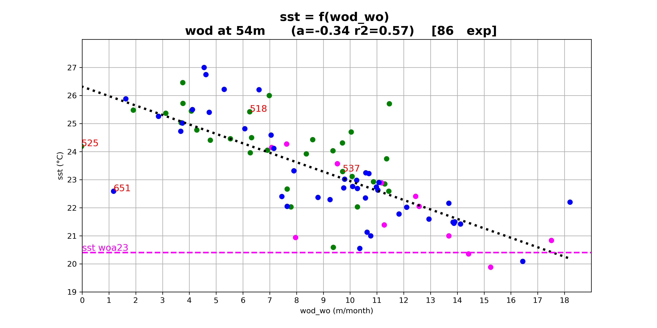
Tous les wo/wod
Highligt rouge : les wo « bizarres »

Slide 8
Sst=f(wo/wod)

Slide 9
Tous les wo/wod
Highligt rouge : les wo « bizarres »

Slide 10
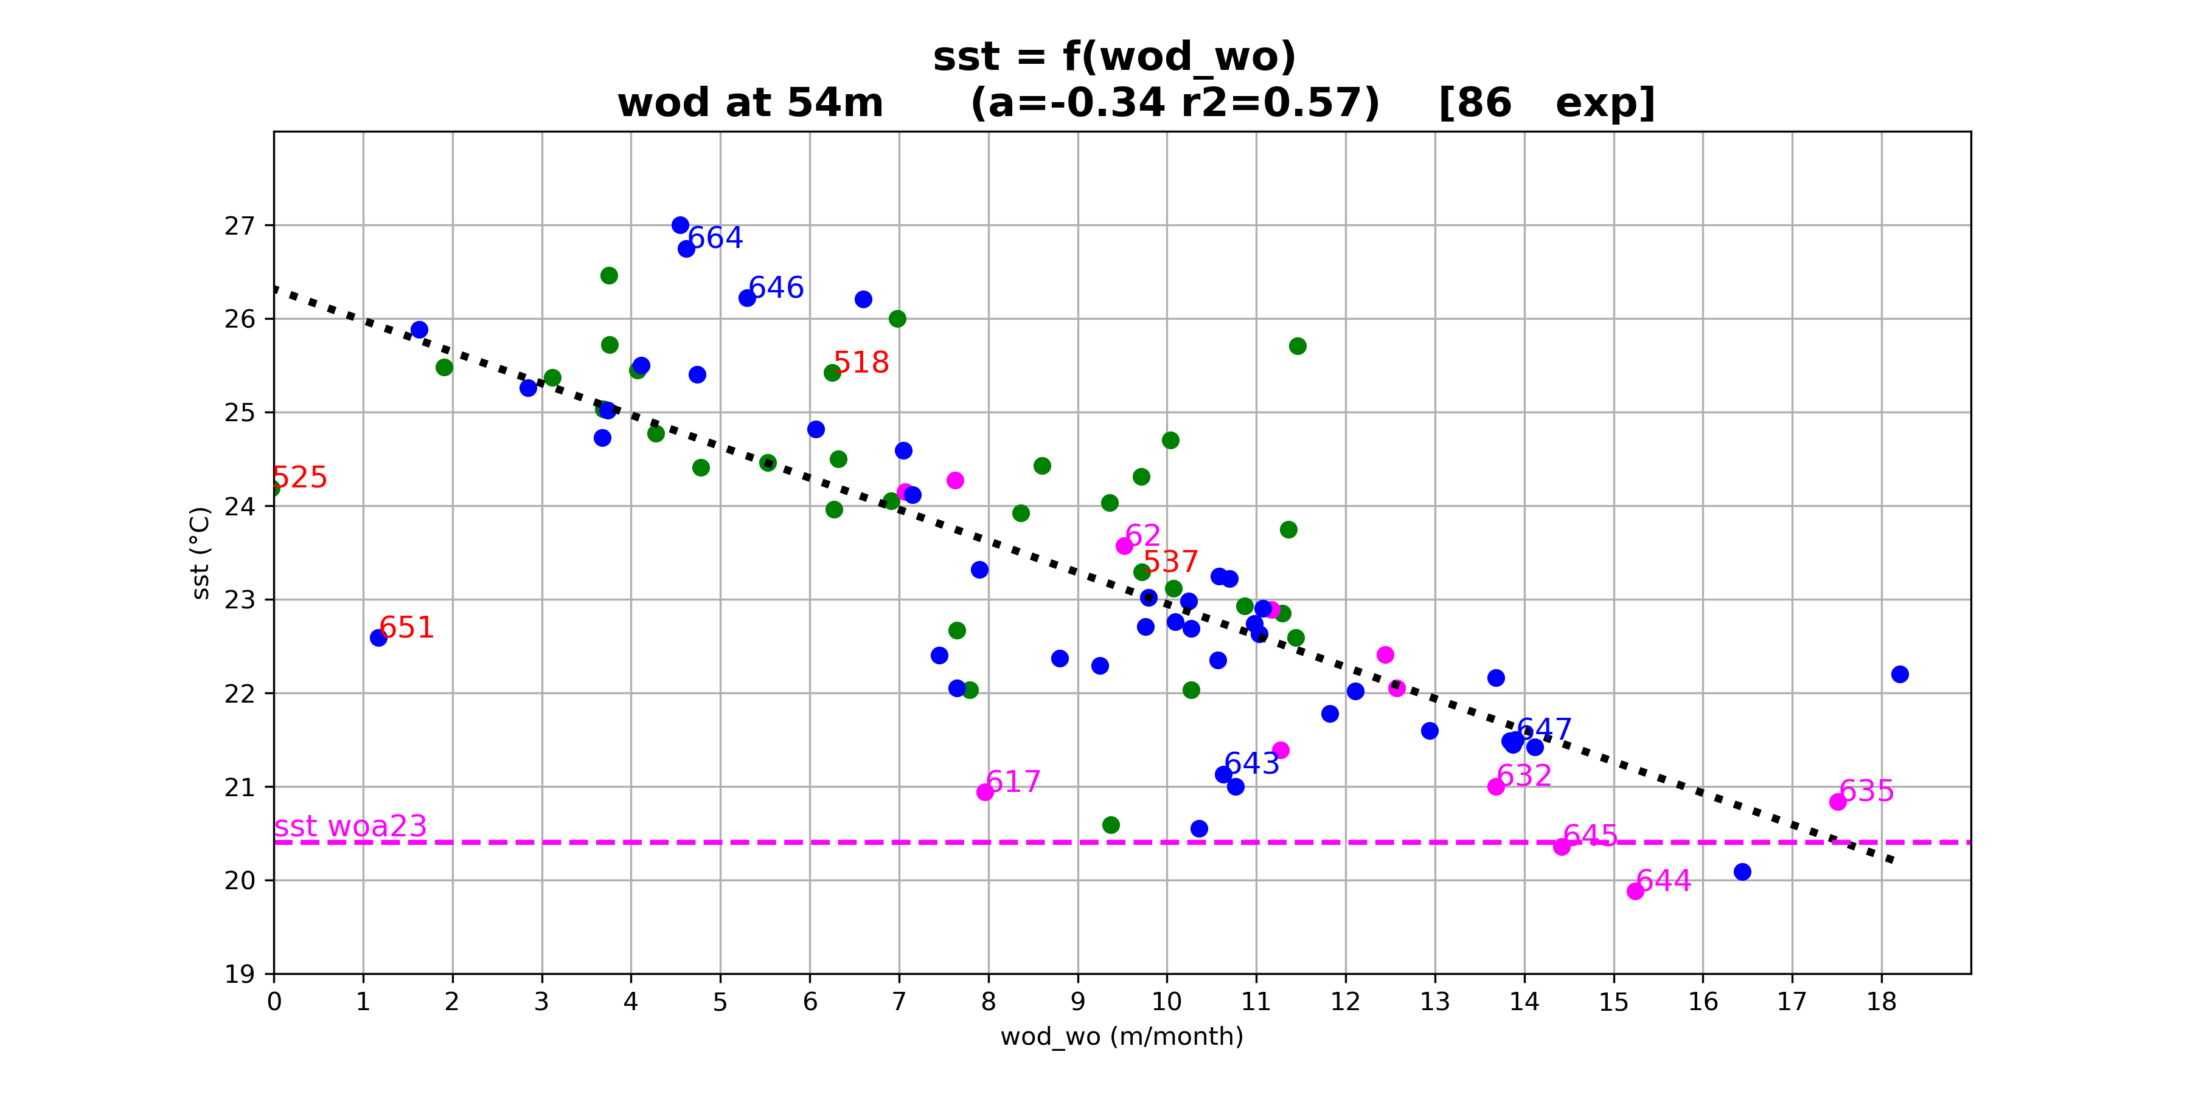
Tous les wo/wod
Highligt rouge : les wo « bizarres »
Highlight les bons candidats

Slide 11
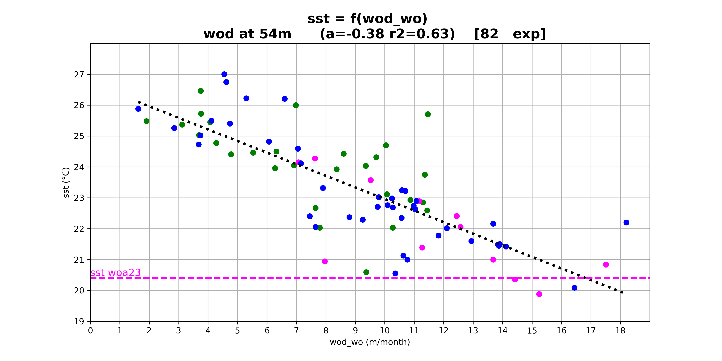
Tous les wo/wod
(- les bizarres )
Highligt rouge : les wo « bizarres »
Highlight les bons candidats

Slide 12
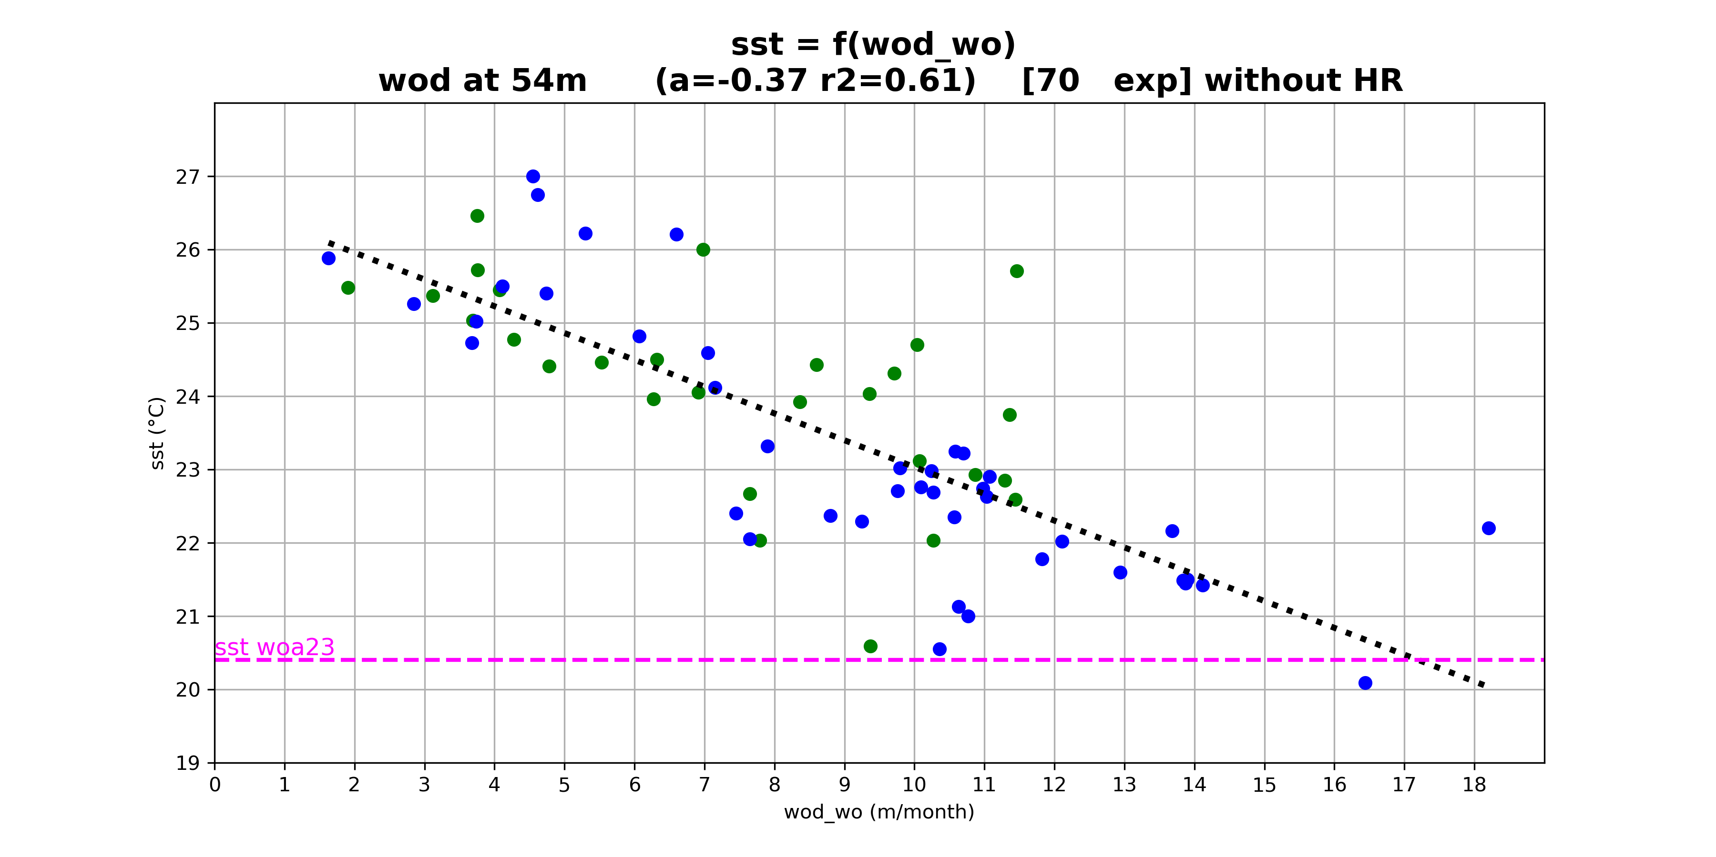
Tous les wo/wod
(- les bizarres – les HR)
Highligt rouge : les wo « bizarres »
Highlight les bons candidats

Slide 13
BLACK LIST

Slide 14
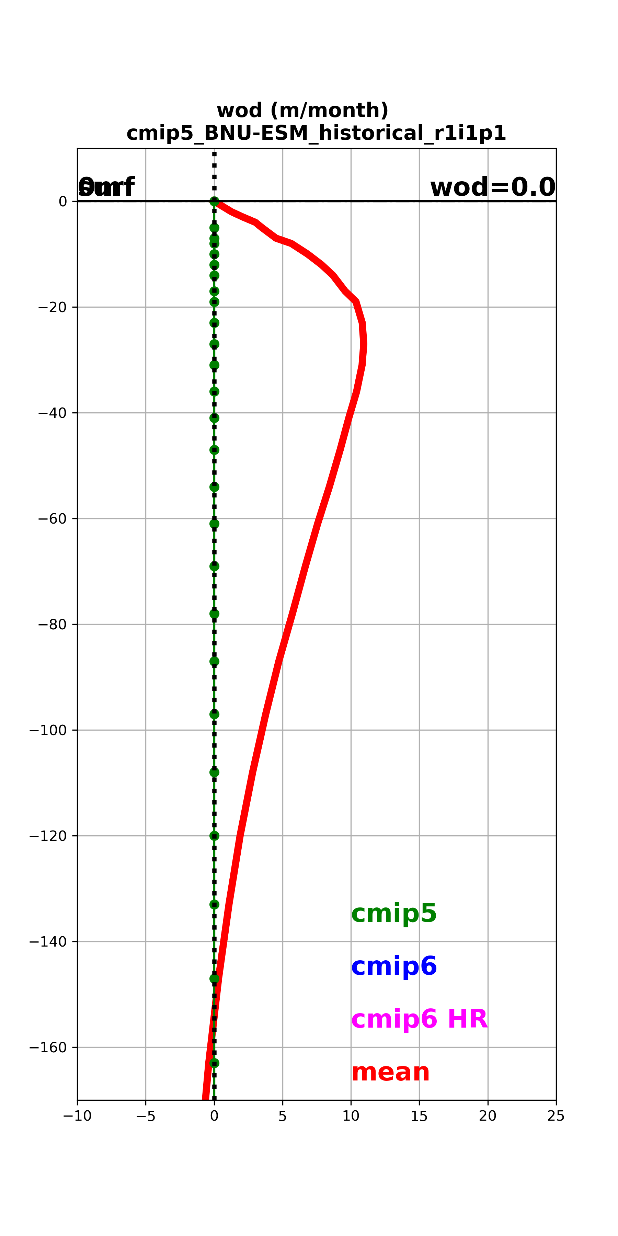
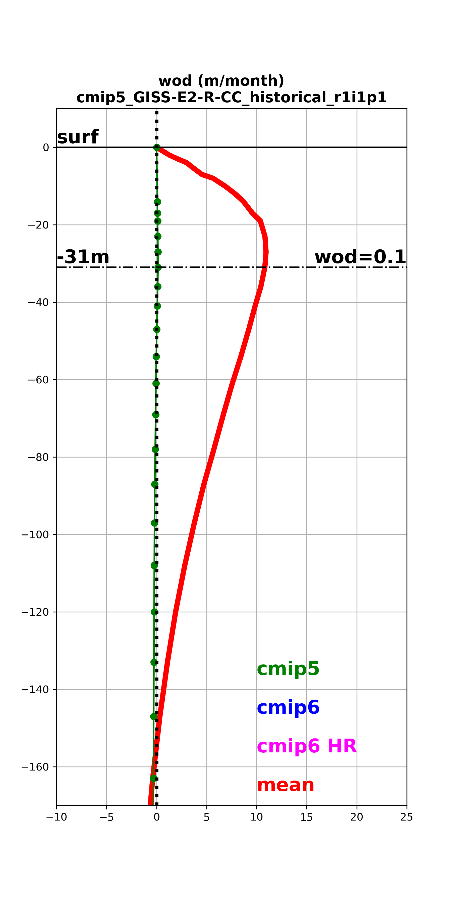
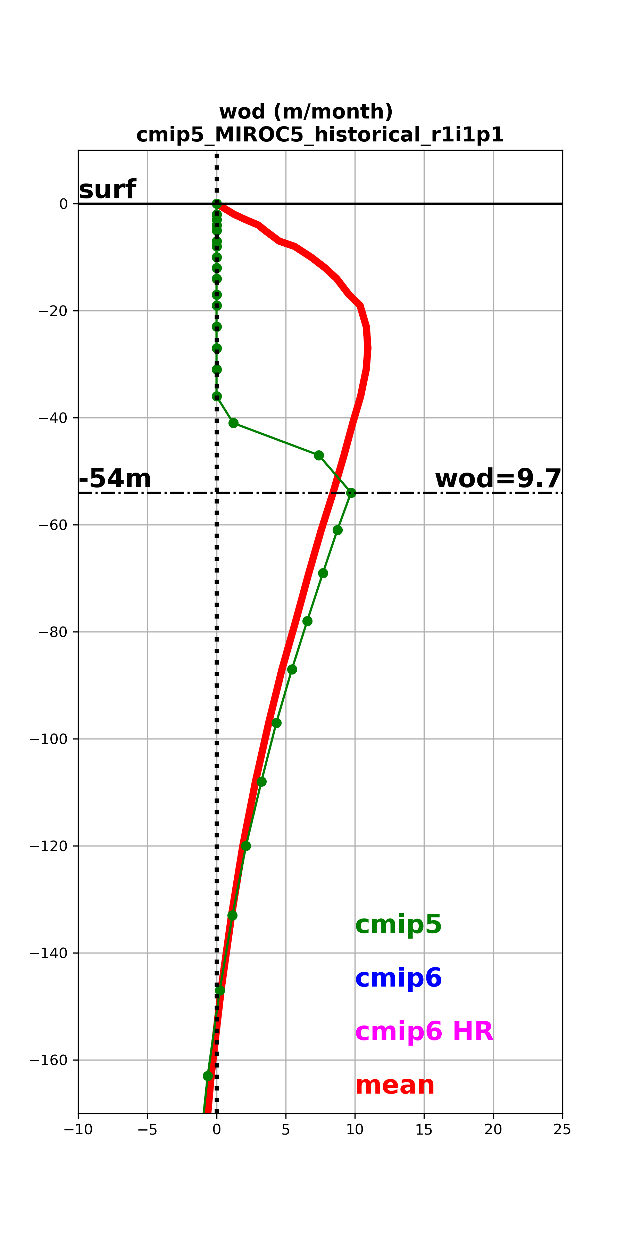
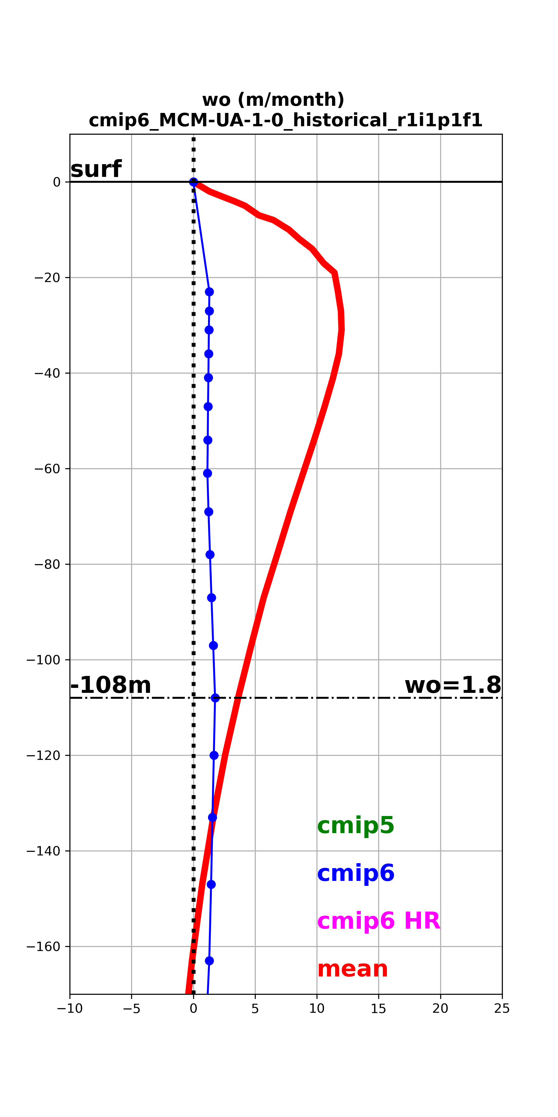
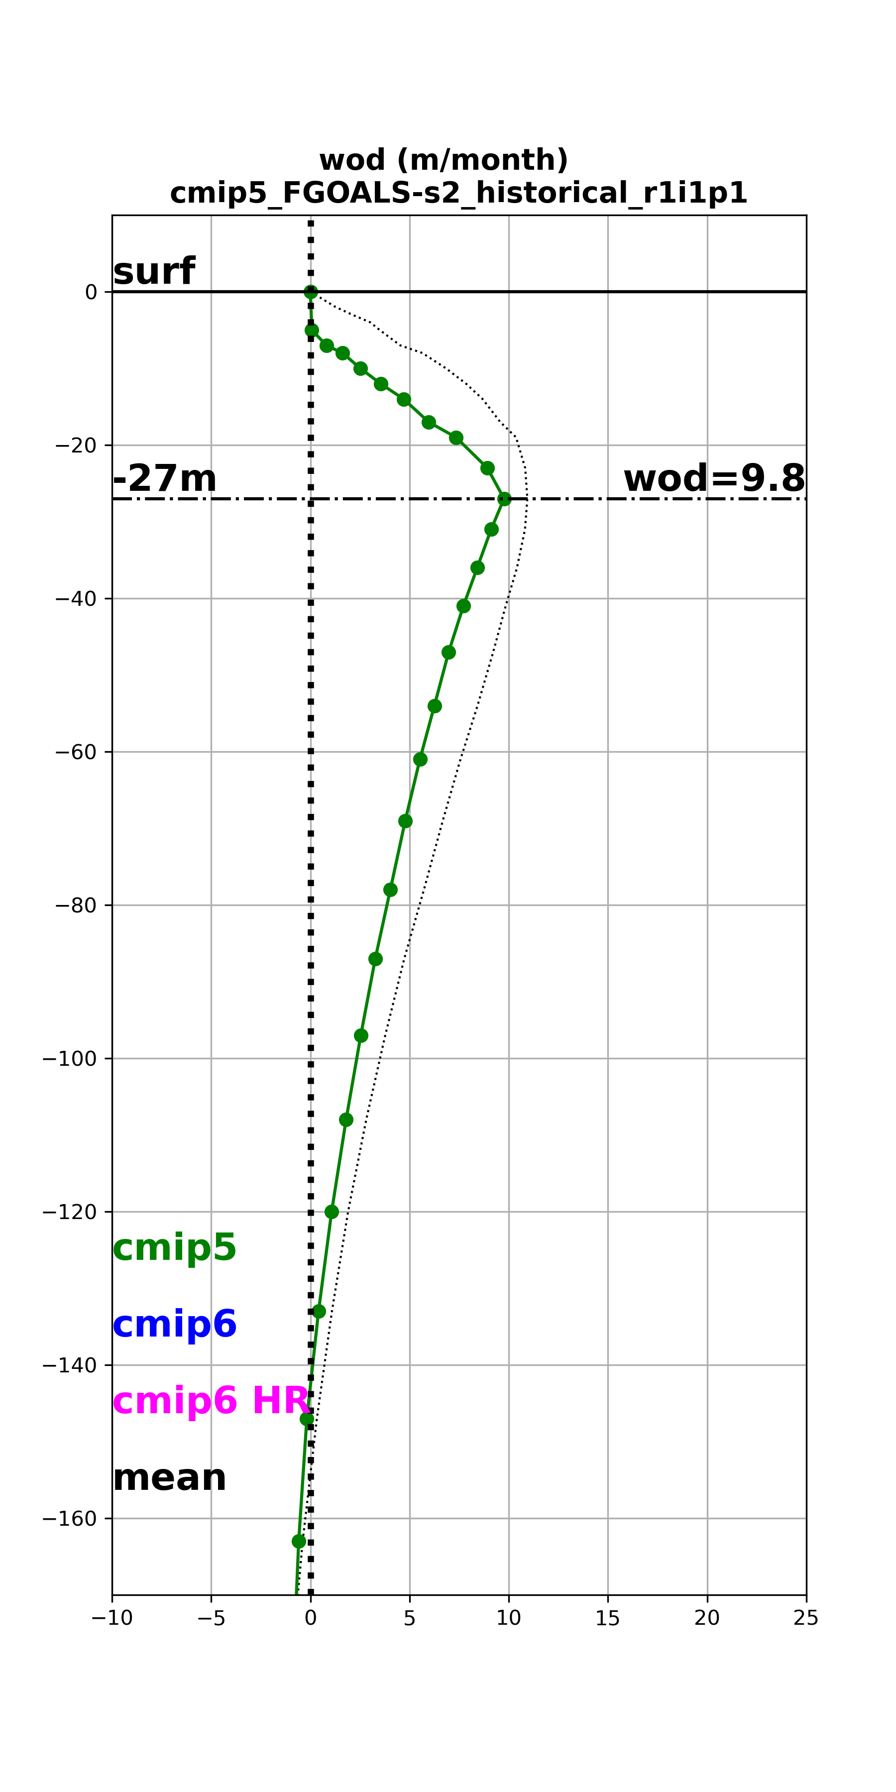
Black list wod/wo
POURQUOI??
(id5c25)
(id5c26) cmip5_GISS-E2-R
Quasiment la même simu!
id5c37
id6c51
id5c18
(id5c2)

Slide 15
Sst=f(wo/wod)
Coastal
Off
total

Slide 16
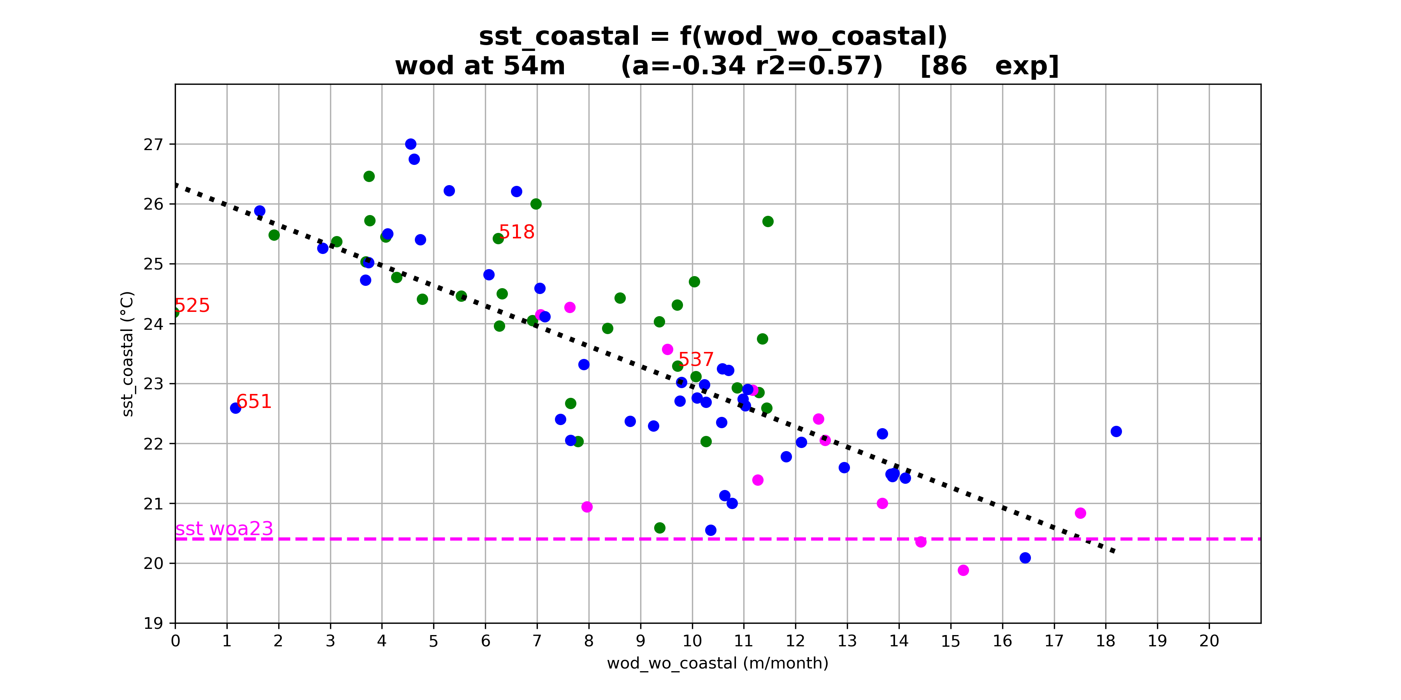
Sst_coastal = f (wo_coastal)

Slide 17
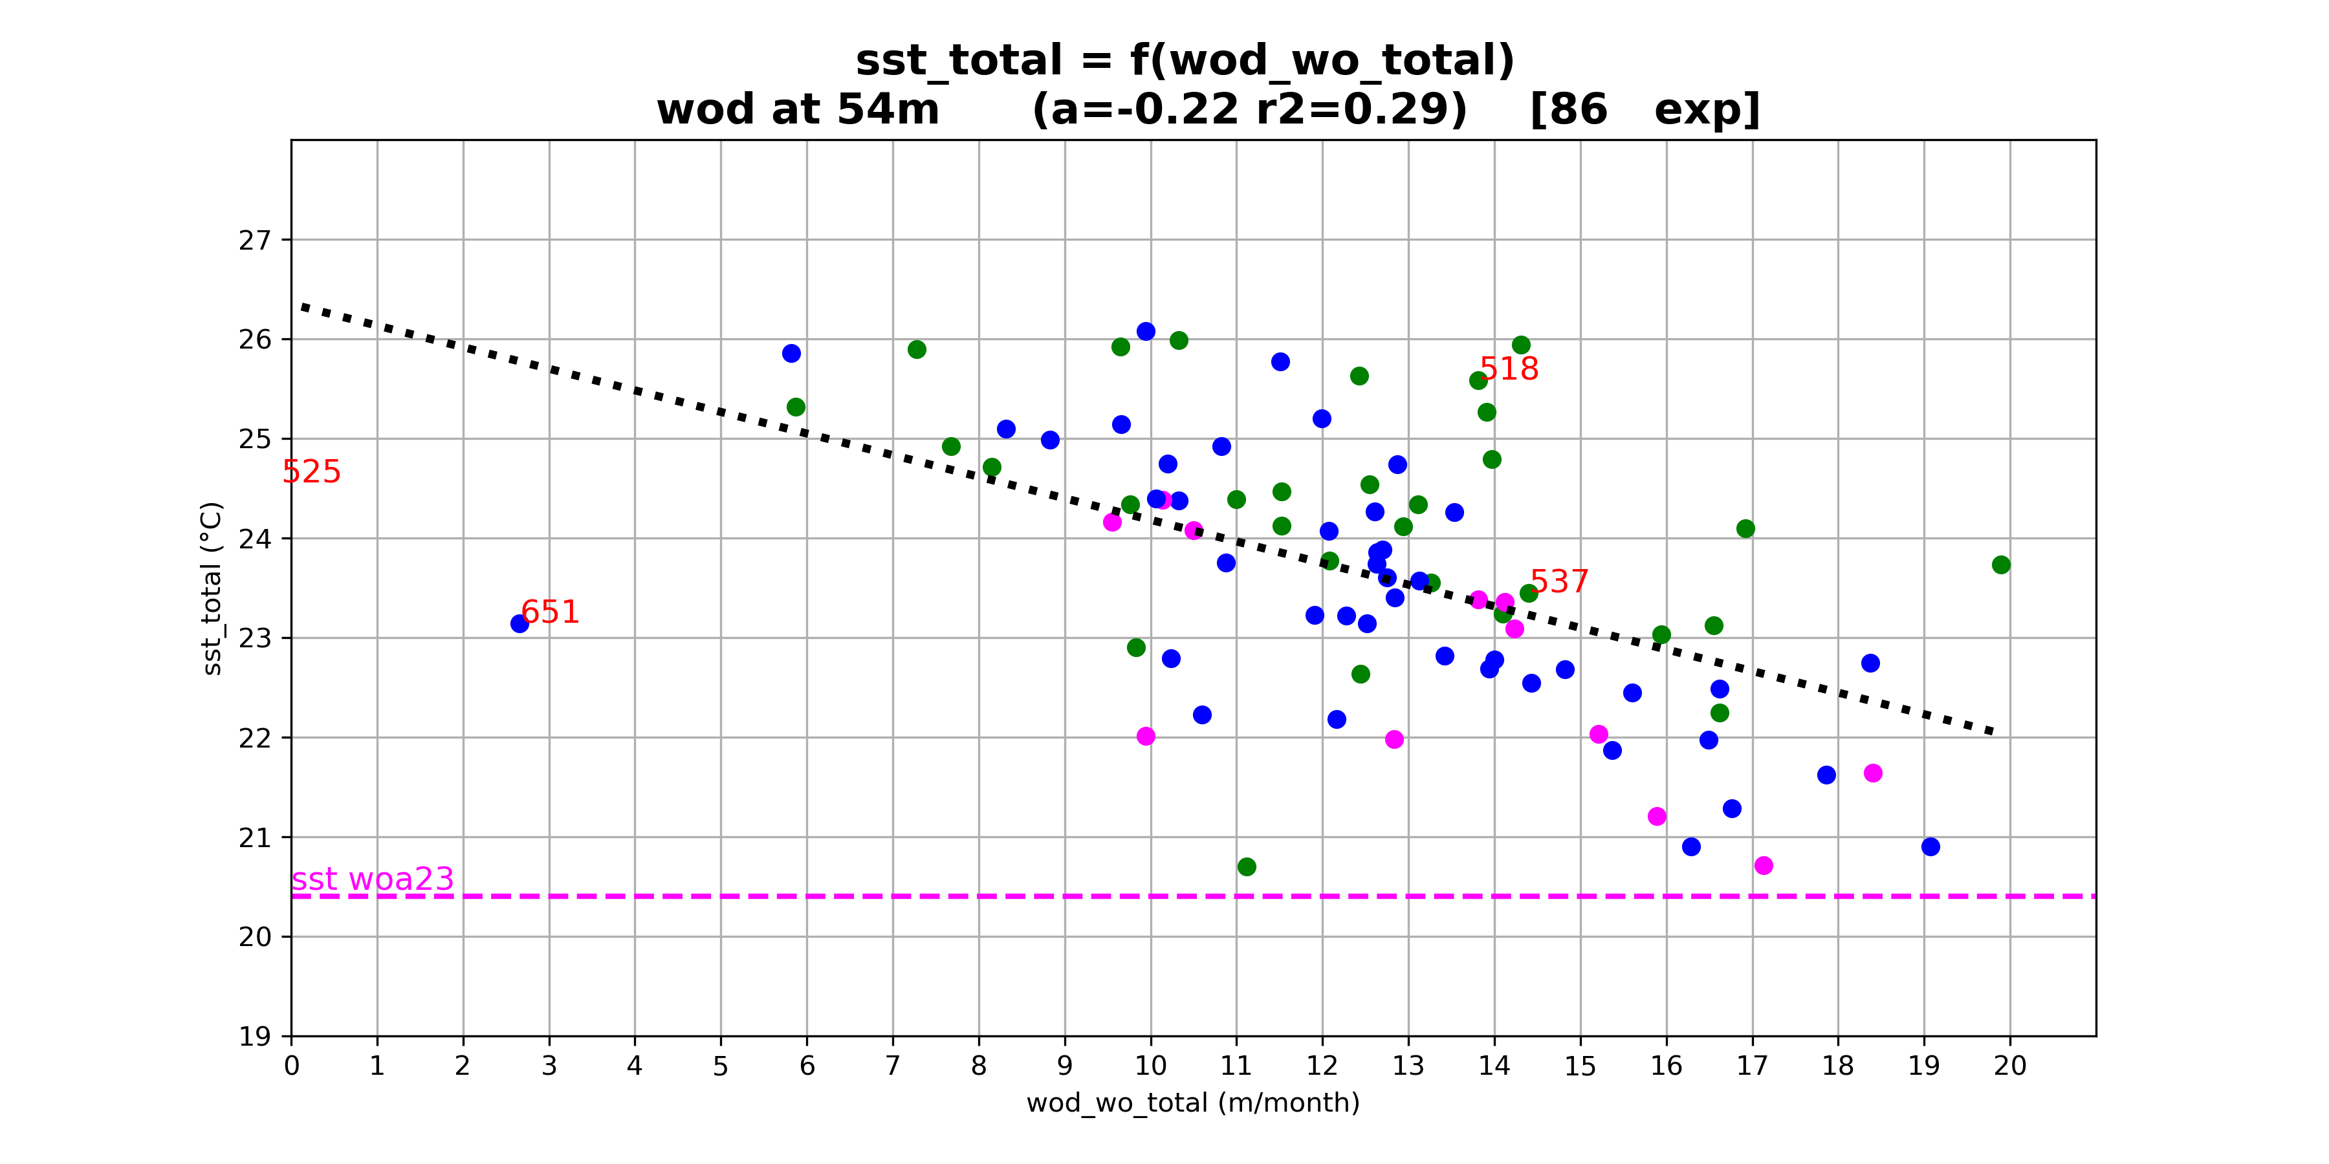
Sst_total = f (wo_total)

Slide 18
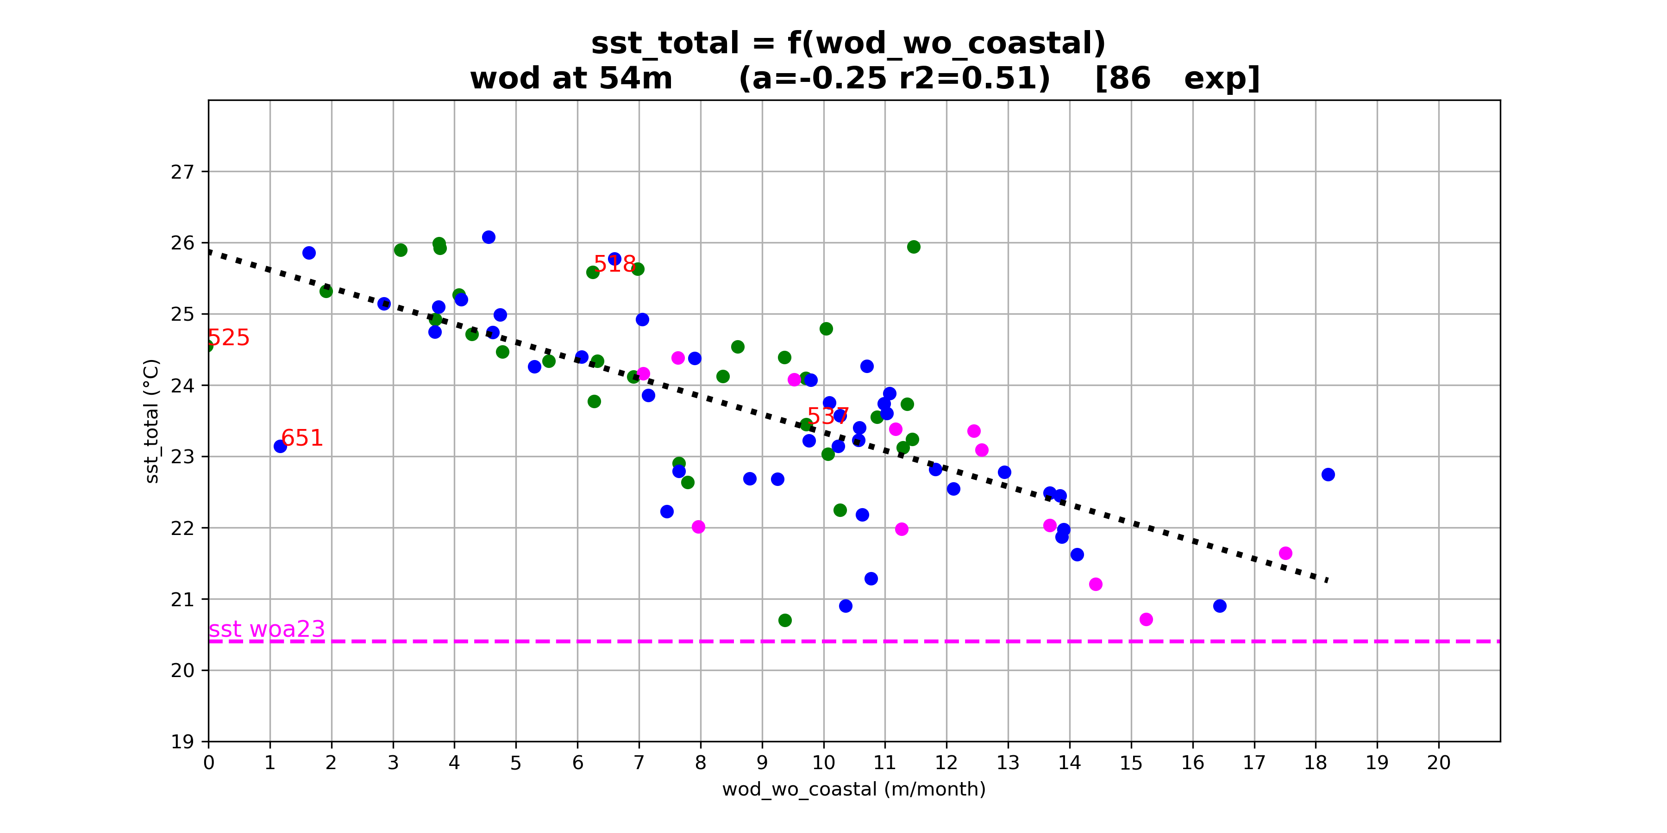
Sst_total = f (wo_coastal)

Slide 19
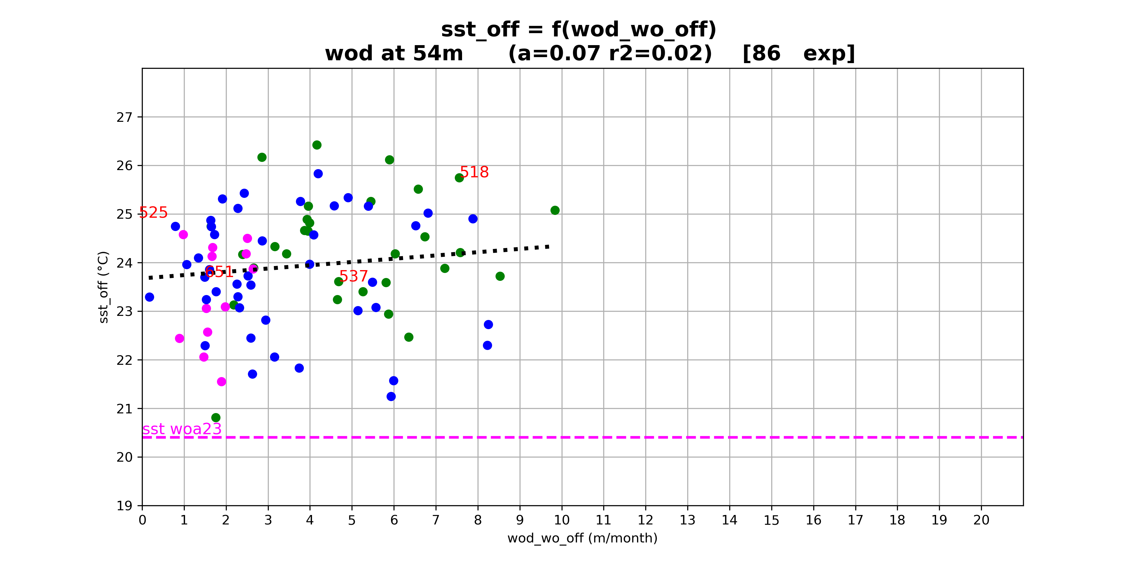
Sst_off = f (wo_off)

Slide 20
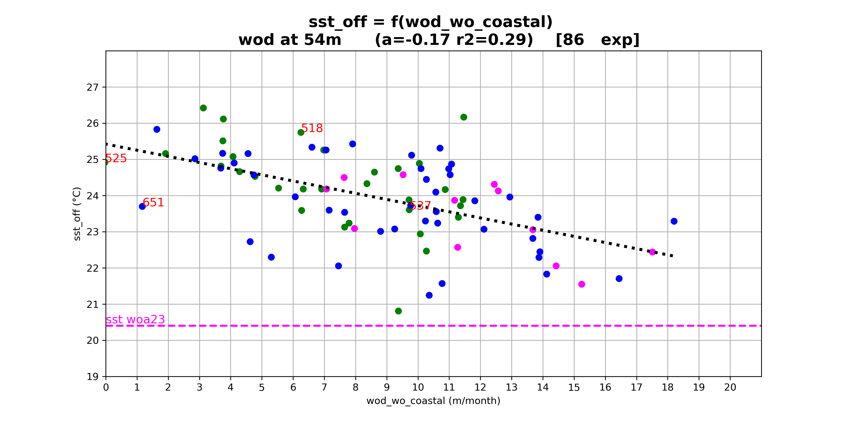
Sst_off = f (wo_coastal)

